Slide 1
2 ЧАСТЬ

Slide 2
Первый блок. Активизация деятельности детей.
Основным содержанием данного блока являются игровые упражнения и этюды на восприятие, переживание и выражение эмоциональных состояний в мимике и пантомимике, на развитие поведенческой активности, формирование самостоятельности, эмоциональной поддержки участников группы, на преодоление замкнутости, социальной изолированности через формирование чувства принадлежности к группе и адекватной самооценки.

Slide 3
Второй блок. Активизация компонентов речевой деятельности.
Активизация речевой деятельности в целом невозможна без активизации ее основных компонентов, поэтому большое внимание следует уделять словесным играм, цель которых – обогащение словарного запаса, формирование грамматической правильности речи, интонационной выразительности и, главное, развитие умения использовать уже имеющиеся средства в речевой деятельности.
Ценность таких игр – в том, что дети не только получают языковую информацию, но и оперируют ею, что стимулирует их собственную речевую активность.

Slide 4
Третий блок. Активизация речи в разных видах деятельности.
Одним из направлений этого блока является изменение социальной позиции, которое происходит за счет включения детей в разные виды деятельности и сферы общения.
Для этого целесообразно использовать моделирование проблемных и игровых ситуаций, которые создаются путем использования наглядности, исполнения детьми различных ролей.
Исполнение ролей в процессе игры и общения психологически настраивает ребенка на речевые действия, ожидаемые от него в определенной ситуации.

Slide 5
Как приучить детей к играм?
Во-первых, начать играть с ребенком самим.
Во-вторых, придумать или пригласить посредника – куклу, соседского ребенка, брата или сестру малыша, которые охотно принимают участие в игре.
В-третьих, попутно поощряйте в ребенке все возможные проявления инициативы и фантазии – пусть он придумывает новые слова, образы, ассоциации, новые игры и новые роли

Slide 6
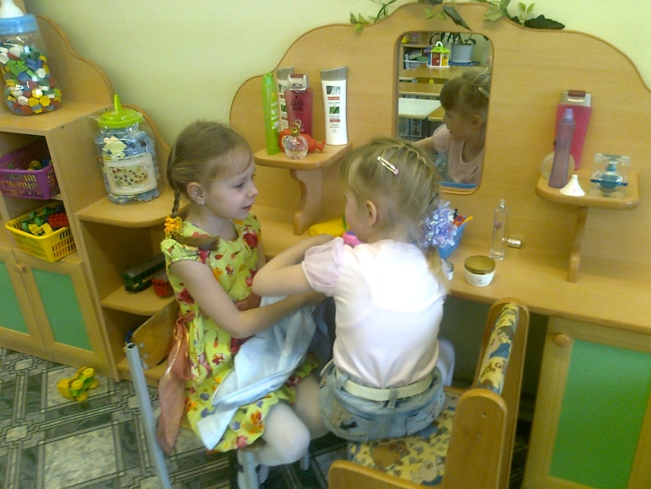
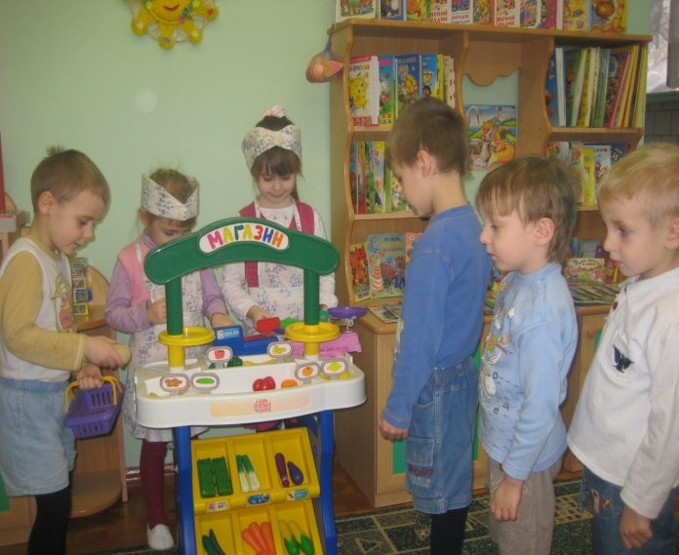
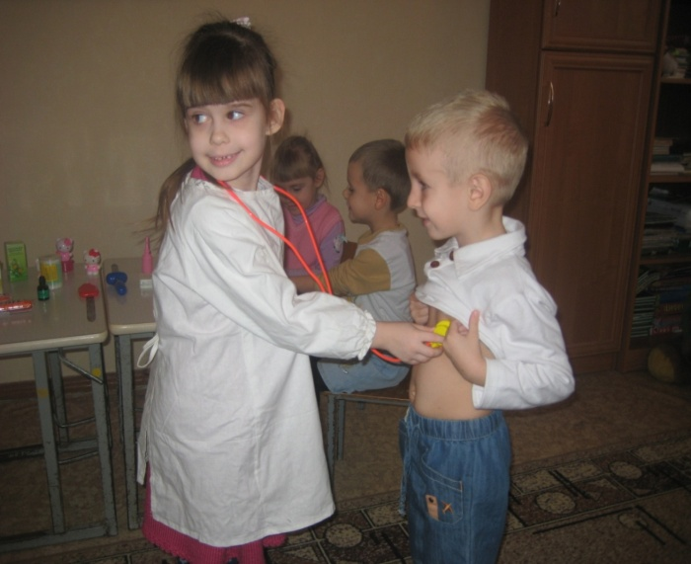
Мой опыт работы

Slide 7
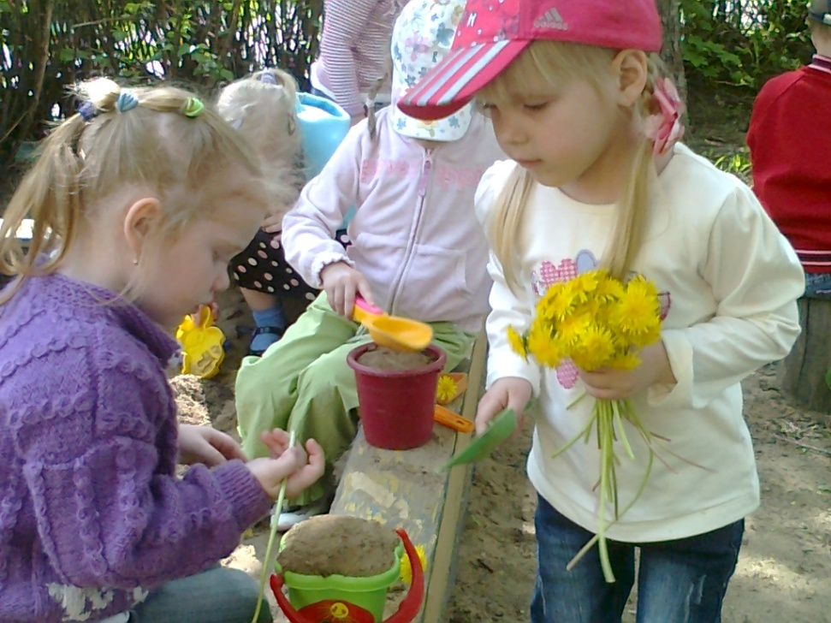
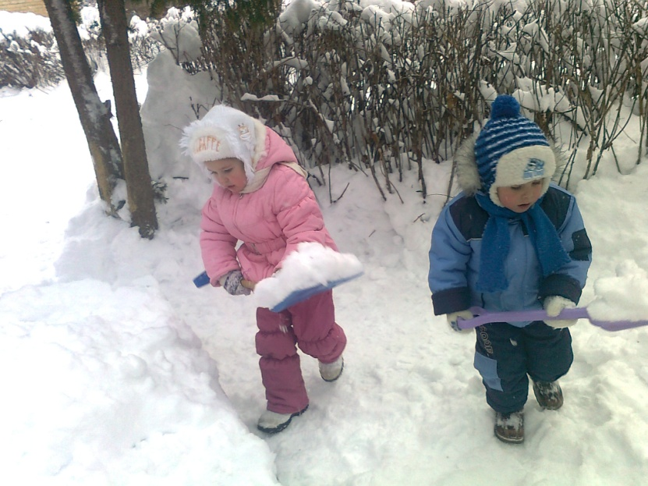
Мой опыт работы

Slide 8
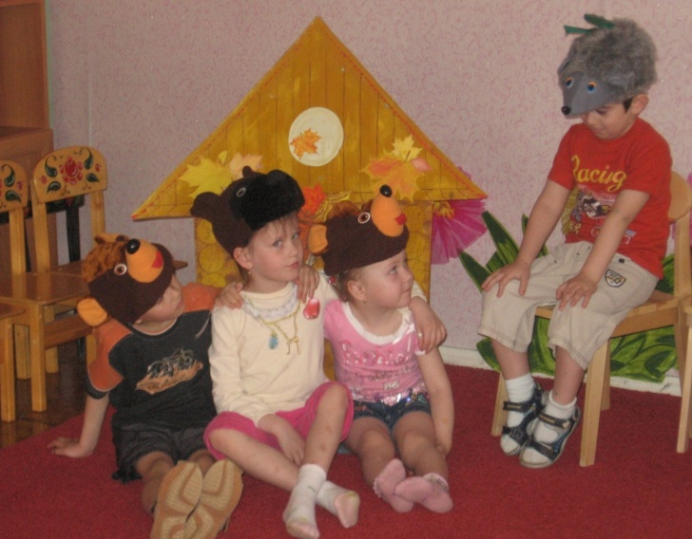
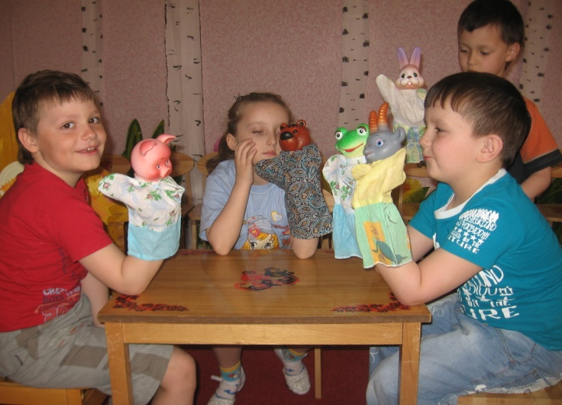
Спасибо
за внимание!

